Slide 1

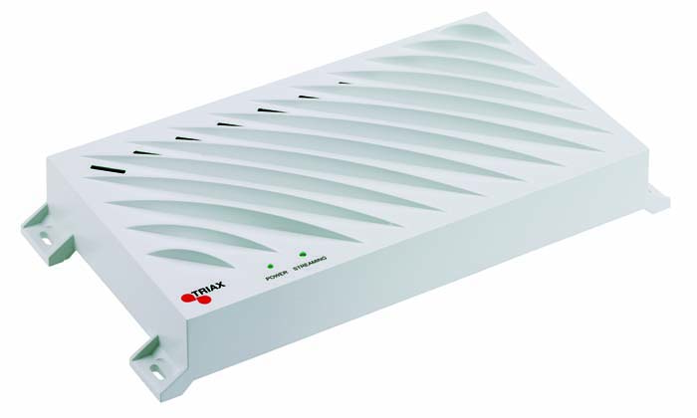
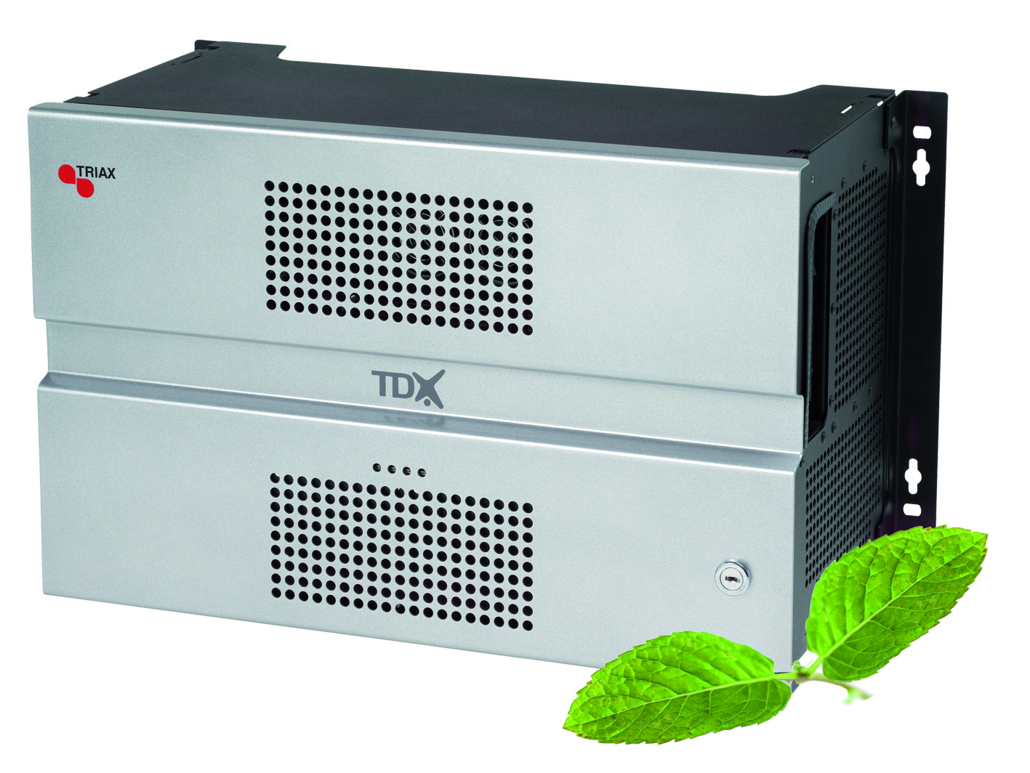
Az IPTV – megoldások kis és nagy rendszerekhez
HTE előadás 2014.09.11
Cziffra Gergely – Triax Kft.
gergely.cziffra@triax.hu 06-20-468-9035

Slide 2
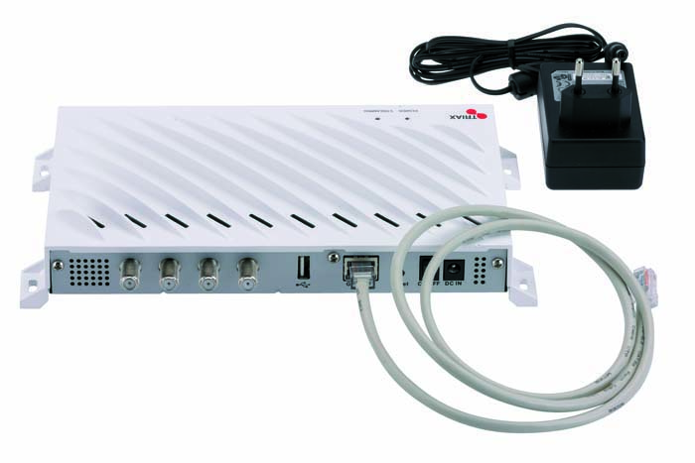
SAT-IP
Műholdas jel közvetlen IP-vé alakítása
Single/Quad/Quattro/Unicable LNB-vel
Kimeneten közvetlen kábel kapcsolat/switch/wifi

Slide 3
SAT-IP Rendszer elmélet

Slide 4
SAT-IP konverter TSS 400
1..4: Sat bemenet
5: USB port (software frissítés)
6: Gigabit LAN kimenet
7: Reset
8: PSU csatlakozó

Slide 5
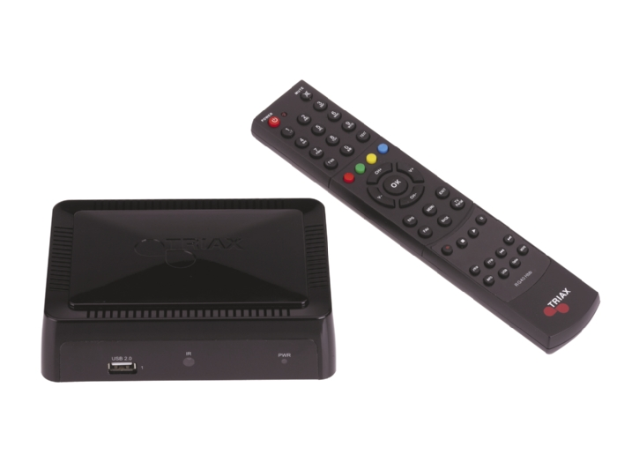
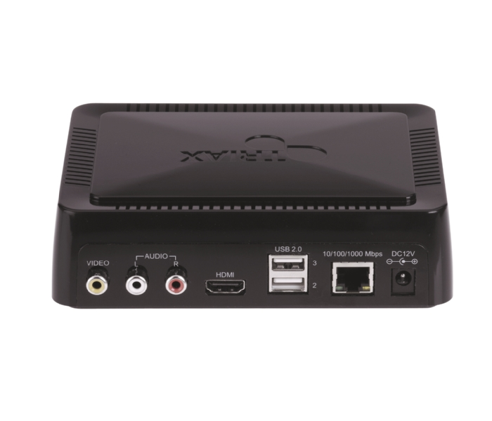
SAT-IP vevők
IP 100 – asztali készülék

Slide 6
SAT-IP vevők – IP 100
Hagyományos beltéri HDMI vagy RCA kimenet
3 USB csatlakozó – DLNA, médialejátszó, egyéb alkalmazások (YouTube)
CEC - Consumer Electronics Control kompatibilis (HDMI-n keresztül összekötött eszközök vezérelhetik)
Hálózati eszköz – IP címe van
Tablettel/okostelefonnal vezérelhető

Slide 7
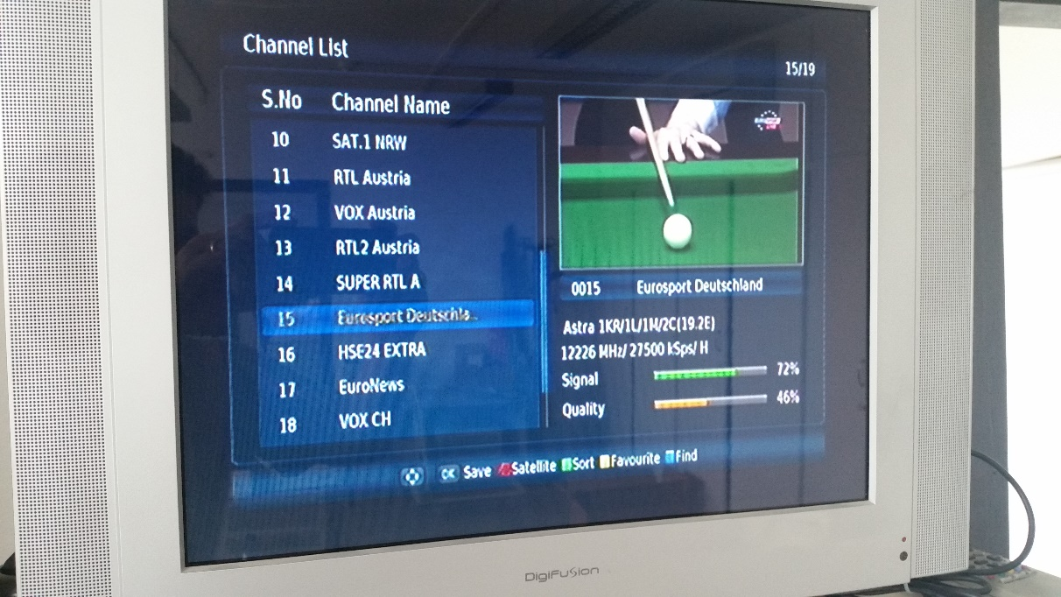
SAT-IP vevők – IP 100
Tv kép
Távvezérlés okostelefonnal

Slide 8
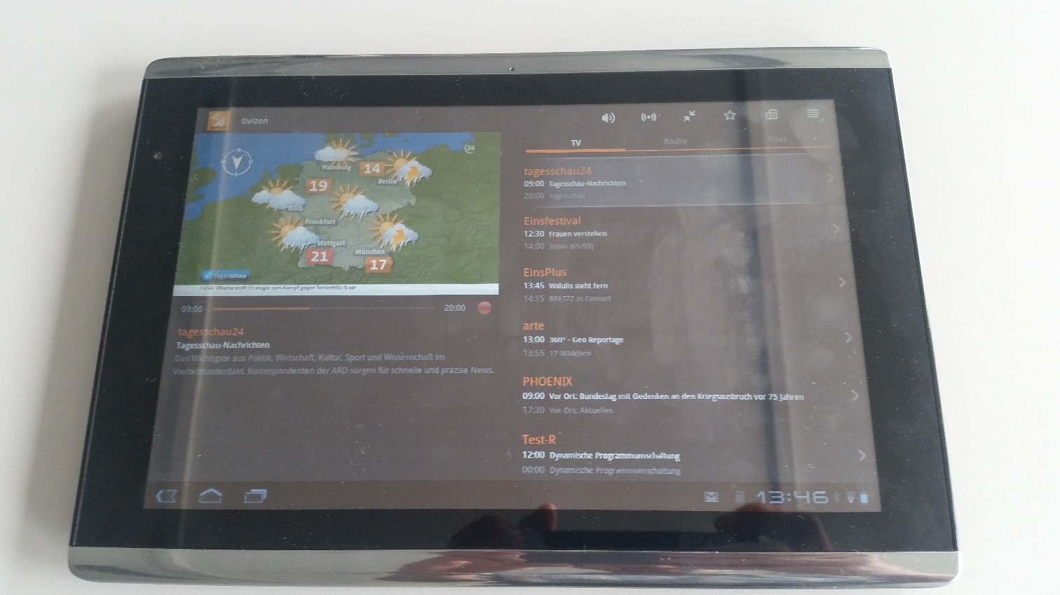
SAT-IP vevők – tablet
Ingyenesen letölthető app ios/android

Slide 9
SAT-IP vevők – PC
www.dvbviewer.com – ingyenesen letölthető

Slide 10
SAT-IP konverter TSS 400
Egyéb funkciók
Szintén hálózati eszköz, IP címe van, ezen keresztül egy menü érhető el
  LNB konfiguráció
  IP hálózati beállítások
  Statisztikai adatok

Slide 11
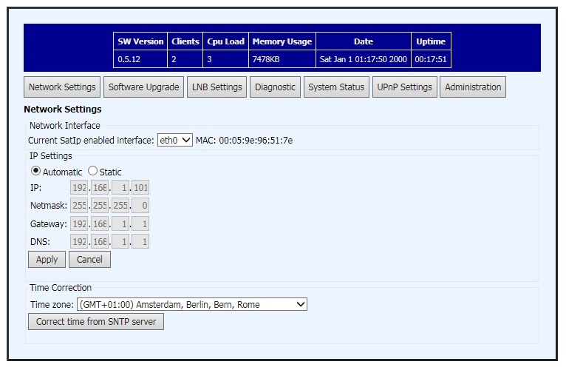
SAT-IP konverter TSS 400

Slide 12
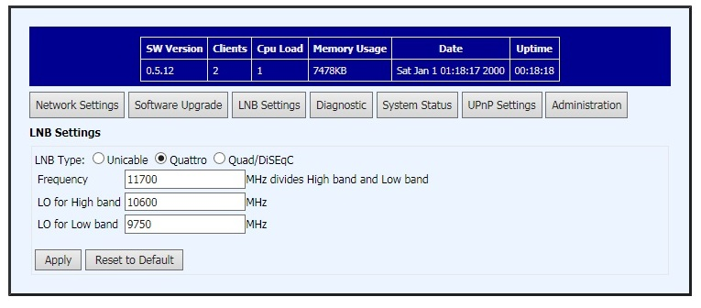
SAT-IP konverter TSS 400

Slide 13
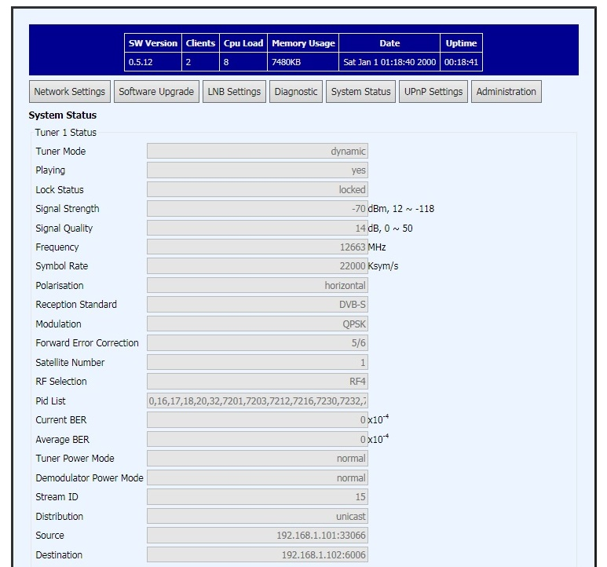
SAT-IP
konverter
TSS 400

Slide 14
SAT-IP
Előnyök:
  Egyszerű, olcsó, meglévő hálózatba illeszthető
  Nem igényel speciális vevőt
Hátrányok:
  Csak egy műhold
  Csak FTA
  Csak 4 eszköz szolgálható ki (4 tuneres)

Slide 15
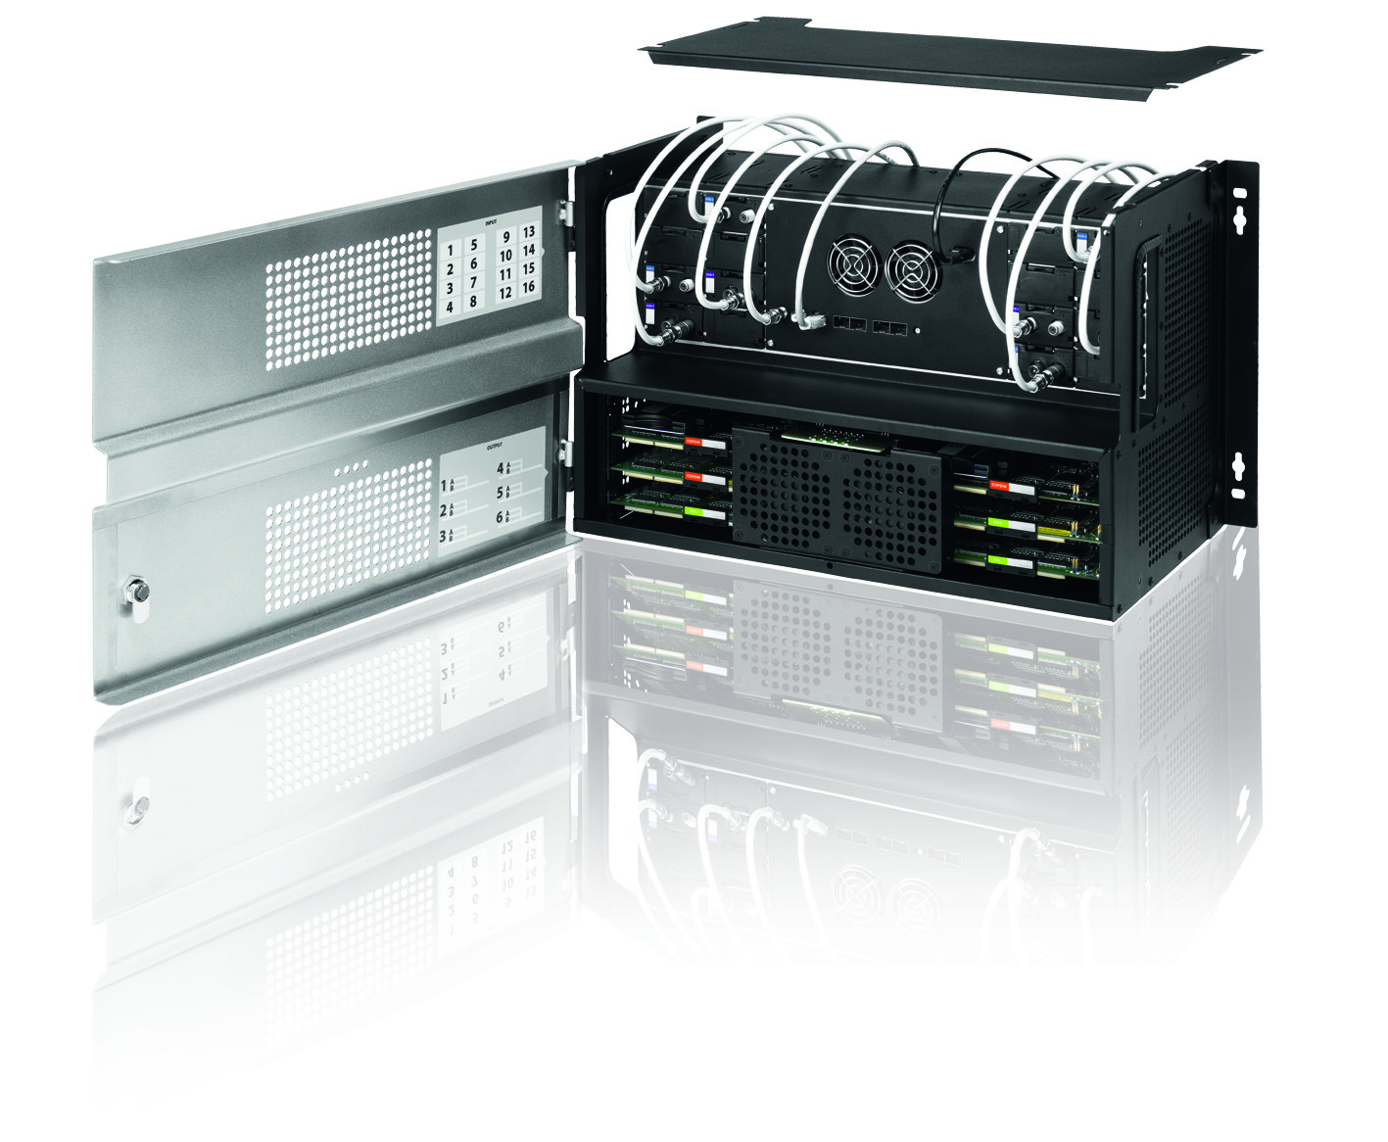
TDX – profi megoldás

Slide 16
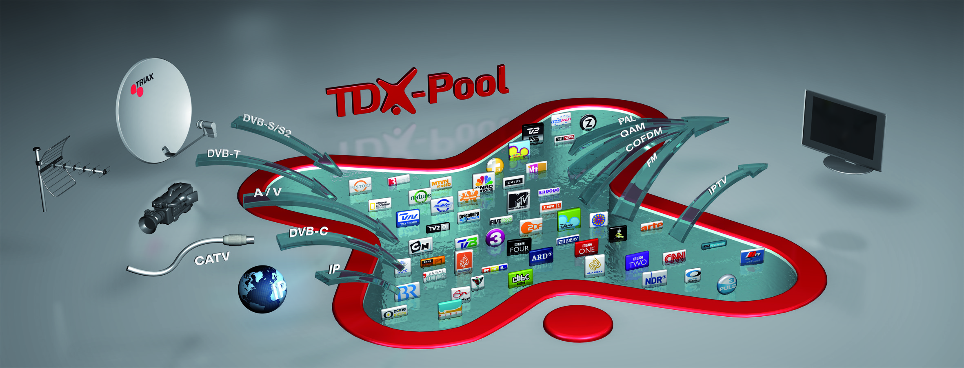
A medence…

Slide 17
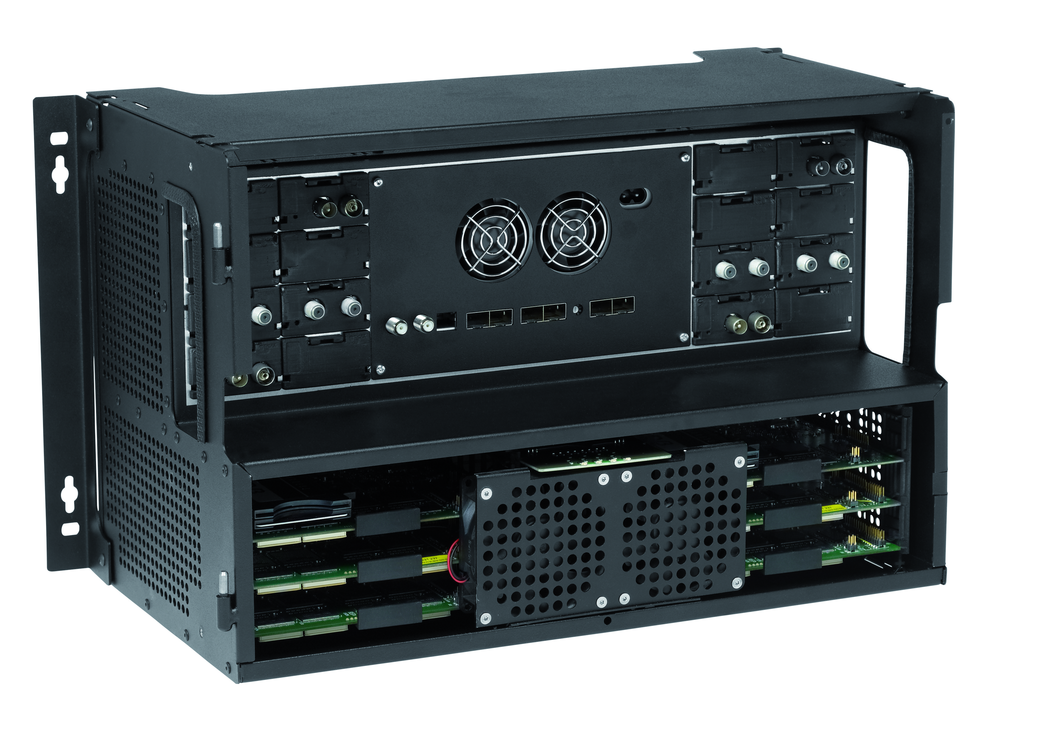
TDX…
16 db bemeneti modul (DVB-S, DVB-T, A/V)
6 db quad kimeneti modul (analóg PAL, QAM, COFDM, IPTV)
IP kimenet/bemenet
Hot swap (230 V alatti modulcsere)
IP alapú távvezérlés
Adattárolás SD kártyán
Saját csomag kialakítása
Egyszerre több csatorna dekódolása egy kártyával több különböző transzponderről
LED-es állapotjelzés
Kábelrendező

Slide 18
TDX – IP kimenet
Licensz 4/12 csatornás lépésekben
SFP csatlakozóval RJ 45/optikai kimenet
IP output backend segítségével külön kimenet!
  UDP/IP csomag konfigurálható arányban 3:1 to 7:1, szemben a TDX eredeti 1:1 arányú IP kimenetével

Slide 19
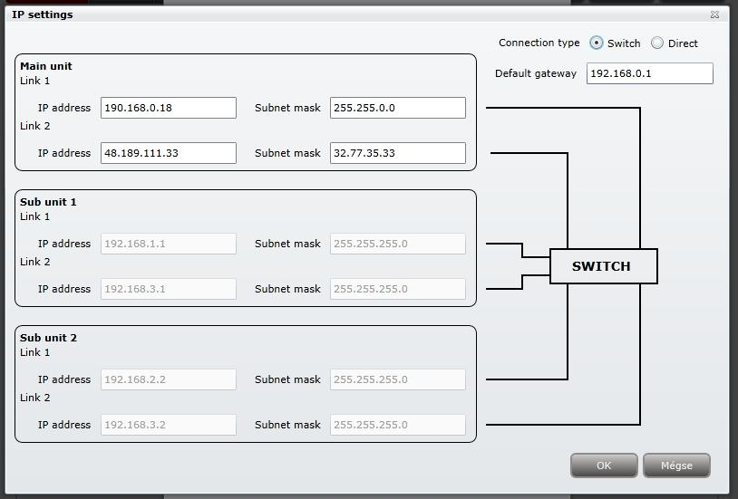
TDX – IP kimenet

Slide 20
Köszönöm a figyelmet!

